Slide 1



ZDRAVE OČI
O pravilni in varni uporabi zdravil
22. dan slovenskih lekarn – 26. september 2026

Slide 2
KAZALO
1 Zgradba očesa
2 Najpogostejše vnetne očesne bolezni otrok
3 Najpogostejše očesne bolezni odraslih
4 Sindrom suhega očesa
5 Pravilna uporaba zdravil za oči
6 Preventivni ukrepi za zdravje oči

Slide 3
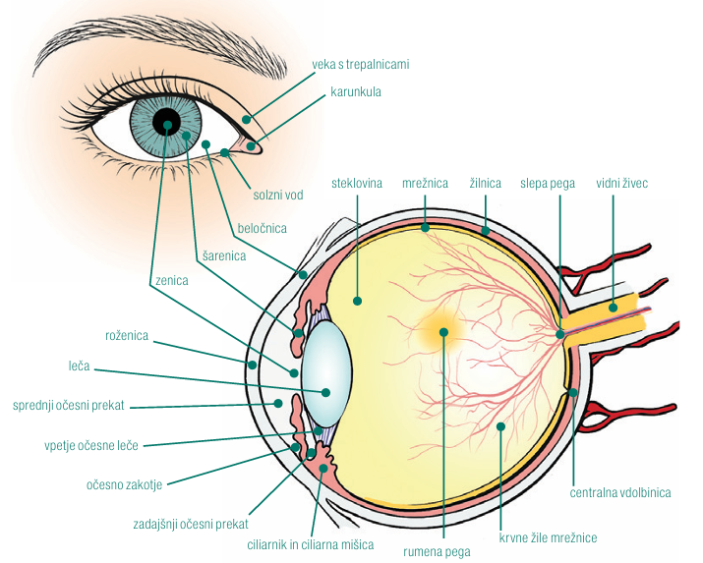
Zgradba očesa
1

Slide 4
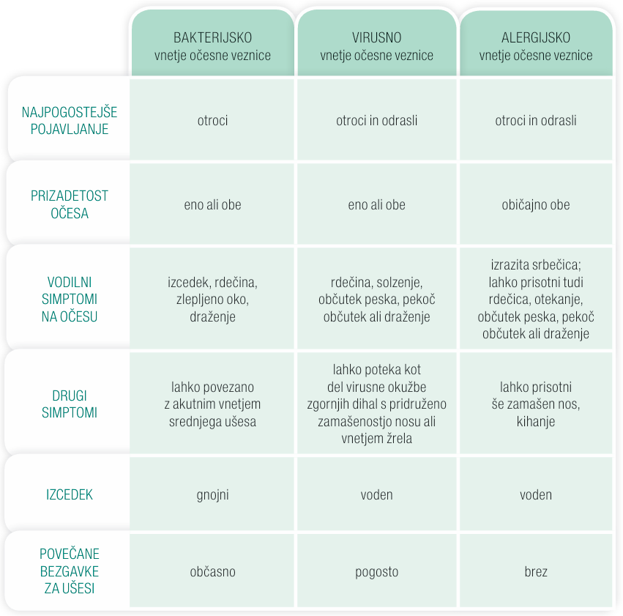

Najpogostejše vnetne očesne bolezni otrok
2
Vnetje očesne veznice (konjunktivitis)
razlikujemo bakterijski, virusni in alergijski konjunktivitis (tabela)
bakterijski in alergijski konjunktivitis zdravimo z zdravili, pri virusni okužbi je zdravljenje nujno, če je okužba povzročena z virusom herpes simpleksa

Slide 5
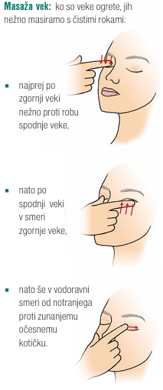
Najpogostejše vnetne očesne bolezni otrok
2
Vnetje robov vek (blefaritis)
najpogostejši obliki sta stafilokokni blefaritis in seboroični blefaritis
rdeče, zadebeljene veke in robovi, lahko luskasti robovi in draženje
kronična težava, z izboljšanji in poslabšanji
nujna je nega vek (tudi v času izboljšanja), ki vključuje gretje, masažo in čiščenje vek

Slide 6
Najpogostejše vnetne očesne bolezni otrok
2
Ječmen (hordeol)
na dotik boleča rdeča zatrdlina na robu veke z oteklino, okolno rdečino, lahko je prisoten tudi izcedek
večina se jih predre sama od sebe v 1-2 tednih
pri zdravljenju lahko uporabljamo tople obkladke, v težjih primerih je potrebno obiskati zdravnika
Vse naštete bolezni se lahko pojavijo tudi pri odraslih!

Slide 7
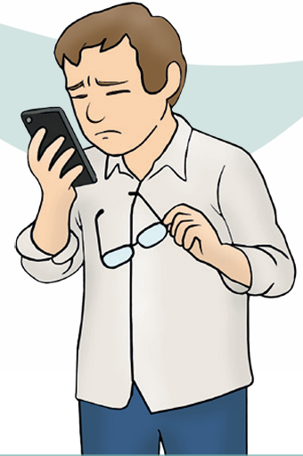
Najpogostejše očesne bolezni odraslih
3
Starostna degeneracija rumene pege
najpogostejši vzrok slepote v razvitem svetu pri ljudeh > 60 let
rumena pega je del mrežnice, ki skrbi za jasen in natančen vid – pri bolezni pride do njenega postopnega propadanja
dejavniki tveganja: starost, kajenje, dednost, modra svetloba
prehranska dopolnila lahko upočasnijo njeno napredovanje (lutein, zeaksantin)

Slide 8
Najpogostejše očesne bolezni odraslih
3
Siva mrena (katarakta)
očesna leča postane motna: ljudje vidijo megleno, pri vožnji ponoči jih moti bleščanje luči, vid se jim postopno slabša
najpogostejši vzrok za nastanek so starostne spremembe v očesni leči (lahko tudi poškodba očesa, vnetja, sladkorna bolezen, zdravila, idr.)
edino učinkovito zdravljenje je operacija, kjer zdravnik odstrani motno lečo in jo nadomesti z umetno

Slide 9
Najpogostejše očesne bolezni odraslih
3
Glavkom
počasi napredujoča poškodba vidnega živca
najpomembnejši dejavnik tveganja: povišan očes ni tlak
pogosto poteka brez bolečin in brez zgodnjih opozorilnih znakov
nezdravljena lahko privede do trajnega in nepovrnljivega poslabšanja vida ali celo slepote
zdravimo s kapljicami za nižanje očesnega tlaka in kirurškimi posegi

Slide 10
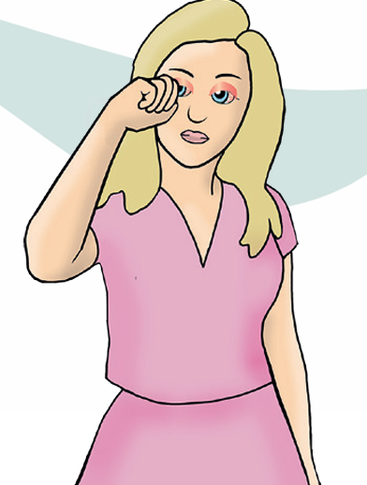
Sindrom suhega očesa
4
bolezen, s katero se srečujejo ljudje vseh starosti
dejavniki tveganja: starost, hormonski vplivi (ženske pogosteje), kronične bolezni (sladkorna bolezen, bolezni ščitnice, Parkinsonova bolezen)
različne oblike (razlog zanje v različnih delih solznega filma): evaporativna, hiposekrecijska, mešana oblika
potrebno zdraviti, da ne pride do vnetja očesne površine (zlasti poškodb roženice)
osnova samozdravljenja: umetne solze

Slide 11
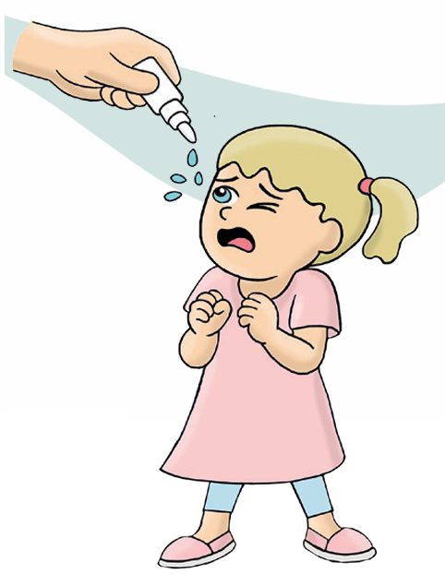
Pravilna uporaba zdravil za oči
5
najpogostejši farmacevtski obliki sta kapljice in mazilo za oči
uporaba je lahko časovno omejena ali pa dolgotrajna (odvisno od namena uporabe)
pred dajanjem zdravila moramo vselej poskrbeti za higieno rok in odstraniti kontaktne leče (če jih uporabljamo)
če se hkrati uporabljajo kapljice in mazilo za oči, se najprej vkapa kapljice, čez približno 10 minut pa nanese še mazilo
potrebno je dosledno upoštevati navedeni rok uporabe zdravila
(brez konzervansov običajno uporabni 4 tedne po odprtju)

Slide 12












Preventivni ukrepi za zdravje oči
6

Slide 13

… več o skrbi za zdrave oči:

